Slide 1

FindBugs分享
2011 卫缺

Slide 2
FindBugs是什么
分析JAVA代码问题的静态代码扫描工具
可以发现很多JAVA代码问题
  多线程问题
  性能问题
  安全问题
  代码规范
  ……

Slide 3
FindBugs
它检查类或者 JAR 文件，将字节码与一组缺陷模式进行对比以发现可能的问题。
Findbugs提供了多种使用形式
  开发工具插件集成
  持续集成
FindBugs检测器已增加到300多条
Notes:
FindBugs运用Apache BCEL 库分析类文件（class文件）而不是源代码，将字节码与一组缺陷模式进行对比以发现可能的问题。FindBugs的检测器已增至300多条，被分为不同的类型，常见的类型如

Slide 4
FindBugs和同类工具对比
工具 | 目的 | 主要检查内容
FindBugs | 基于Bug Patterns概念，查找java bytecode中的潜在bug。在目前版本中，它不检查java源文件。 | 主要检查bytecode中的bug patterns，也允许用户自定义特定的bug patterns。
PMD | 检查java源文件中的潜在问题。 | - 空try/catch/finally/switch语句块 - 未使用的局部变量、参数和private方法 - 空if/while语句 过于复杂的表达式，如不必要的if语句等 - 复杂类
CheckStyle | 检查java源文件是否与代码规范相符 | - Javadoc注释 - 命名规范 - Headers - Imports Size冲突和度量，如过长的方法 - Whitespace - Modifiers - Blocks - Coding Problems - Class Design - 重复代码 - Miscellaneous Checks - Optional Checks

Slide 5
FindBugs使用方法
Findbugs可以通过三种方法使用
Ant/Maven工具；
通过Ant提供的Swing操作界面；
作为Eclipse的一个插件来使用。

Slide 6
FindBugs的Eclipse插件
Eclipse的Findbugs插件，可以将Findbugs集成到Eclipse中使用。
Findbugs的Eclipse插件安装方法
1. 在线安装
安装地址：http://findbugs.cs.umd.edu/eclipse
2. 离线安装
下载Findbugs插件，将它放入Eclipse下的plusin文件夹，然后重启Eclipse

Slide 7
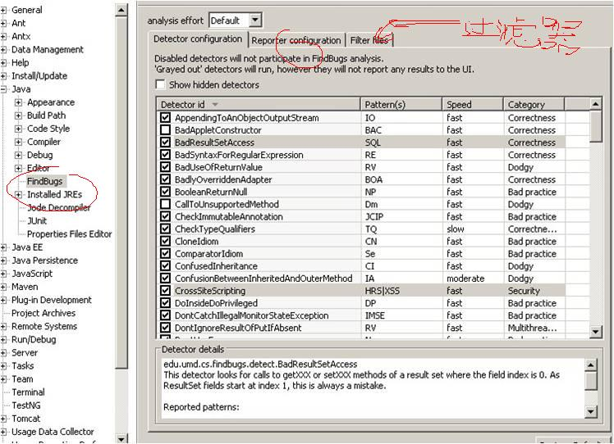

Slide 8
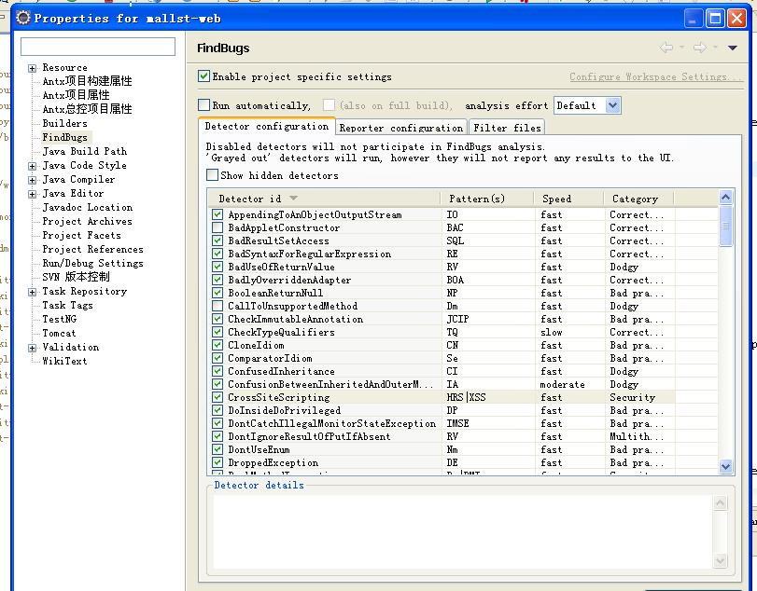
FindBugs的配置
选择你的项目，右键 => Properties => FindBugs =>

Slide 9
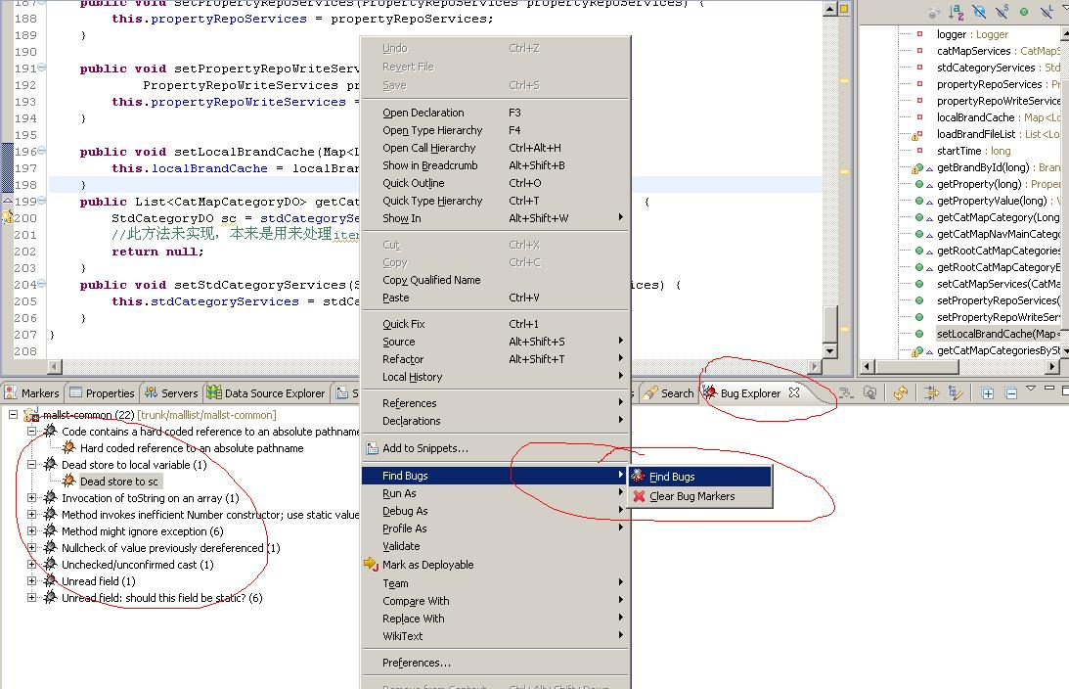
Findbugs的Eclipse插件使用

Slide 10
FindBugs的规则检测器（1）
Bad practice (坏的实践)
HE：
类定义了equals()，却没有hashCode()；
或类定义了equals()，却使用Object.hashCode()；
或类定义了hashCode()，却没有equals()；
或类定义了hashCode()，却使用Object.equals()；
类继承了equals()，却使 用Object.hashCode()。
SQL：Statement 的execute方法调用了非常量的字符串；或Prepared Statement是由一个非常量的字符串产生。
DE： 方法终止或不处理异常，一般情况下，异常应该被处理或报告，或被方法抛出

Slide 11
FindBugs的规则检测器（2）
Correctness （一般的正确性问题）
NP： 空指针被引用；在方法的异常路径里，空指针被引用；方法没有检查参数是否null；null值产生并被引用；null值产生并在方法的异常路径被引用；传给方法一个声明为@NonNull的null参数；方法的返回值声明为@NonNull实际是null。
Nm： 类定义了hashcode()方法，但实际上并未覆盖父类Object的hashCode()；类定义了tostring()方法，但实际上并未覆盖父类Object的toString()；很明显的方法和构造器混淆；方法名容易混淆。
SQL：方法尝试访问一个Prepared Statement的0索引；方法尝试访问一个ResultSet的0索引。
UwF：所有的write都把属性置成null，这样所有的读取都是null，这样这个属性是否有必要存在；或属性从没有被write。

Slide 12
FindBugs的规则检测器（3）
Multithreaded correctness （多线程的正确性）
多线程编程时，可能导致错误的代码，下面列举几个：
ESync：空的同步块，很难被正确使用。
MWN：错误使用notify()，可能导致IllegalMonitorStateException异常；或错误的使用wait()。
No： 使用notify()而不是notifyAll()，只是唤醒一个线程而不是所有等待的线程。
SC： 构造器调用了Thread.start()，当该类被继承可能会导致错误。

Slide 13
FindBugs的规则检测器（4）
Performance 性能问题
可能导致性能不佳的代码，下面列举几个：
DM：方法调用了低效的Boolean的构造器，而应该用Boolean.valueOf(…)；
用类似Integer.toString(1) 代替new Integer(1).toString()；方法调用了低效的float的构造器，应该用静态的valueOf方法。
SIC：如果一个内部类想在更广泛的地方被引用，它应该声明为static。
SS： 如果一个实例属性不被读取，考虑声明为static。
UrF：如果一个属性从没有被read，考虑从类中去掉。
UuF：如果一个属性从没有被使用，考虑从类中去掉。

Slide 14
FindBugs进阶-过滤器
FingBugs自定义的缺陷是很多的，当项目十分庞大的时候，一个一个查看缺陷实在是很痛苦的事情。而且有些缺陷是可以忽略的。
解决方法是采用过滤器来选择关闭特定的检测器。
匹配所有BUG
<Match> <Class name="com.foobar.MyClass" /> </Match>
匹配特定类型
Match certain tests from a class by specifying their abbreviations.
<Match>
<Class name="com.foobar.MyClass"/ >
<Bug code="DE,UrF,SIC" />
</Match>
匹配特定方法
<Match> <Class name="com.foobar.MyClass" /> <Or> <Method name="frob" params="int,java.lang.String" returns="void" /> <Method name="blat" params="" returns="boolean" /> </Or> <Bug code="DC" /> </Match>
Notes:
Findbugs过滤器的一些元素讲解：
<FindBugsFilter>
<!-- 该类使用所有的bug检测器 -->
<Match>
<Class name="com.foobar.MyClass" />
</Match>
<!-- 该类使用bugcode为HE的检测器 -->
<Match class ="com.foobar.BClass">
<BugCode name ="HE"/>
</Match>
<!-- 该类通过指定缩写名使用一些bug检测器 -->
<Match>
<Class name="com.foobar.MyClass"/ >
<Bug code="DE,UrF,SIC" />
</Match>
<!-- 所有类使用bugcode为HE的检测器 -->
<Match>
<BugCode name ="HE"/>
</Match>
<!-- 所有类使用bugcode为DE,UrF,SIC的检测器 -->
<Match>
<Bug code="DE,UrF,SIC" />
</Match>
<!-- 所有类通过指定检测器种类使用某些检测器 -->
<Match>
<Bug category="PERFORMANCE" />
</Match>
<!-- 该类的指定方法使用bugcode为DC的检测器 -->
<Match>
<Class name="com.foobar.MyClass" />
<Or>
<Method name="frob" params="int,java.lang.String" returns="void" />
<Method name="blat" params="" returns="boolean" />
</Or>
<Bug code="DC" />
</Match>
<!-- 该类的AMethod和BMethod方法使用bugcode为DE,UrF,SIC的检测器 -->
<Match>
<Class name="com.foobar.MyClass" />
<Or>
<Method name ="AMethod"/>
<Method name ="BMethod"/>
</Or>
<BugCode name ="DE,UrF,SIC "/>
</Match>
<!—该类的指定方法使用bug模式为OS_OPEN_STREAM的检测器 -->
<Match>
<Class name="com.foobar.MyClass" />
<Method name="writeDataToFile" />
<Bug pattern="OS_OPEN_STREAM" />
</Match>
<!—该类的某个方法使用优先级为2的bug模式DLS_DEAD_LOCAL_STORE 的检测器-->
<Match>
<Class name="com.foobar.MyClass" />
<Method name="someMethod" />
<Bug pattern="DLS_DEAD_LOCAL_STORE" />
<Priority value="2" />
</Match>
<!—代码的指定部分使用指定bugcode或bug模式的检测器 -->
<!—所有包的信息类使用bugcode为UUF的检测器-->
<Match>
<Class name="~.*\.Messages" />
<Bug code="UUF" />
</Match>

Slide 15
FindBugs进阶-自定义规则检测器
第一步：编写自定义的检查器代码
定义需要检查的代码
继承BytecodeScanningDetector类
重写sawOpcode(int)
Notes:
D:/liqftool/liqfclient/target/classes/com/liqf/bugscan
Javap -c BadClass> BadClass.bytecode

Slide 16
FindBugs进阶-自定义规则检测器
第二步：定义相关的配置文件：
Findbugs.xml
对于每一个新的检测器，在 FindBugs.xml 文件中增加一个 Detector 元素和一个 BugPattern 元素。 Detector 元素指定用于实现检测器的类以及它是快速还是慢速检测器。其中reports属性是和edu.umd.cs.findbugs.detect中类report的错误相对应的和Bugpattern中的type一致且唯一。
category 属性是枚举类型。
它是以下类型中的一种：
CORRECTNESS ：一般正确性问题
MT_CORRECTNESS ：多线程正确性问题
MALICIOUS_CODE ：如果公开给恶意代码，有可能成为攻击点
PERFORMANCE ：性能问题
Message.xml
messages.xml 文件由三个元素组成： Detector 、 BugPattern 和 BugCode 。检测器的 class 属性应当指定检测器的类名。 Details 元素包含检测器的简单 HTML 描述，这里面主要写错误的提示信息.
Notes:
Findbugs.xml :
<FindbugsPlugin xmlns:xsi="http://www.w3.org/2001/XMLSchema-instance" xsi:noNamespaceSchemaLocation="findbugsplugin.xsd" pluginid="com.briangoetz.findbugs.plugin" defaultenabled="true" provider="Brian Goetz" website="http://www.briangoetz.com"> <Detector class="com.briangoetz.findbugs.plugin.CallSystemGC" speed="fast" reports="SYSTEM_GC" />
<BugPattern abbrev="GC" type="SYSTEM_GC" category="PERFORMANCE" />
</FindbugsPlugin>
Message.xml
<MessageCollection xmlns:xsi="http://www.w3.org/2001/XMLSchema-instance" xsi:noNamespaceSchemaLocation="messagecollection.xsd"> <Plugin> <ShortDescription>Brian's plugin</ShortDescription> <Details></Details> </Plugin> <Detector class="com.briangoetz.findbugs.plugin.CallSystemGC"> <Details> <![CDATA[ Finds calls to System.gc(). ]]> </Details> </Detector> <BugPattern type="SYSTEM_GC"> <ShortDescription>Method calls System.gc()</ShortDescription> <LongDescription>Call to System.gc() method in {1}</LongDescription> <Details> <![CDATA[ Library code should not call System.gc() ]]> </Details> </BugPattern> <BugCode abbrev="GC" >Garbage collection</BugCode> </MessageCollection>

Slide 17
FindBugs进阶-自定义规则检测器
第三步: 将写好的代码和配置文件，描述文件打包成jar：
然后放入Eclipse的plugins目录下，然后重启Eclipse就可以了。

Slide 18
FindBugs修改指南

Slide 19
FindBugs中文插件
Findbugs中文插件目前已经汉化了50多个常见的bug pattern
大家也可以直接下载附件中的WORD文档，里面有很详细的信息以及修改建议。
http://tools.taobao.net/site/store/product_detail.htm?product_id=259

Slide 20
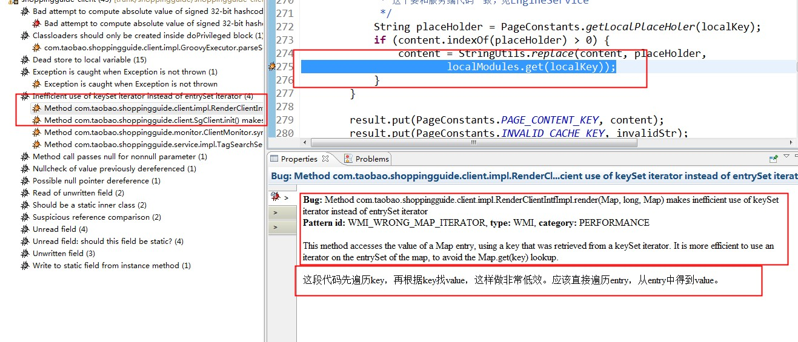
FindBugs 案例解析（1）
Notes:
解释：
很多人都这样遍历Map，没错，但是效率很低，先一个一个的把key遍历，然后在根据key去查找value，这不是多此一举么，为什么不遍历entry（桶）然后直接从entry得到value呢？它们的执行效率大概为1.5:1（有人实际测试过）。
我们看看HashMap.get方法的源代码：
public V get(Object key) {
if (key == null)
return getForNullKey();
int hash = hash(key.hashCode());
for (Entry<K,V> e = table[indexFor(hash, table.length)];
e != null;
e = e.next) {
Object k;
if (e.hash == hash && ((k = e.key) == key || key.equals(k)))
return e.value;
}
return null;
}
从这里可以看出查找value的原理，先计算出hashcode，然后散列表里取出entry，不管是计算hashcode，还是执行循环for以及执行equals方法，都是CPU密集运算，非常耗费CPU资源，如果对一个比较大的map进行遍历，会出现CPU迅速飚高的现象，直接影响机器的响应速度，在并发的情况下，简直就是一场灾难。
解决方法：
for (Map.Entry<String, JMenu> entry : menuList.entrySet()) {
mb.add(entry.getValue());

Slide 21
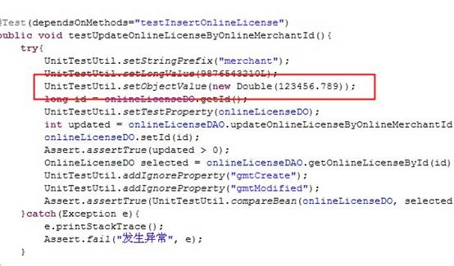
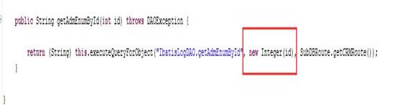
FindBugs 案例解析（2）
Notes:
[参考]http://www.cnblogs.com/hyddd/articles/1391318.html
FindBugs推荐使用Integer.ValueOf(int)代替new Integer(int)，因为这样可以提高性能。如果当你的int值介于-128～127时，Integer.ValueOf(int)的效率比Integer(int)快大约3.5倍。
下面看看JDK的源码，看看到Integer.ValueOf(int)里面做了什么优化：
Java代码
public static Integer valueOf(int i) {
final int offset = 128;
if (i >= -128 && i <= 127) { // must cache
return IntegerCache.cache[i + offset];
}
return new Integer(i);
}
private static class IntegerCache {
private IntegerCache(){}
static final Integer cache[] = new Integer[-(-128) + 127 + 1];
static {
for(int i = 0; i < cache.length; i++)
cache = new Integer(i - 128);
}
}
从源代码可以知道，ValueOf对-128～127这256个值做了缓存(IntegerCache)，如果int值的范围是：-128～127，在ValueOf(int)时，他会直接返回IntegerCache的缓存给你。
所以你会看到这样的一个现象：
Java代码
public static void main(String []args) {
Integer a = 100;
Integer b = 100;
System.out.println(a==b);
Integer c = new Integer(100);
Integer d = new Integer(100);
System.out.println(c==d);
}
结果是：
true
false
因为：java在编译的时候 Integer a = 100; 被翻译成-> Integer a = Integer.valueOf(100);，所以a和b得到都是一个Cache对象，并且是同一个！而c和d是新创建的两个不同的对象，所以c自然不等于d。
再看看这段代码：
Java代码
public static void main(String args[]) throws Exception{
Integer a = 100;
Integer b = a;
a = a + 1; //或者a++;
System.out.println(a==b);
}
结果是：false
因为在对a操作时(a=a+1或者a++)，a重新创建了一个对象，而b对应的还是缓存里的100，所以输出的结果为false。

Slide 22
FindBugs 案例解析（3）
Notes:
Bug: WindowHandlerManager$MySingleSelectionModel is Serializable; consider declaring a serialVersionUID
Pattern id: SE_NO_SERIALVERSIONID, type: SnVI, category: BAD_PRACTICE
This class implements the Serializable interface, but does not define a serialVersionUID field. A change as simple as adding a reference to a .class object will add synthetic fields to the class, which will unfortunately change the implicit serialVersionUID (e.g., adding a reference to String.class will generate a static field class$java$lang$String). Also, different source code to bytecode compilers may use different naming conventions for synthetic variables generated for references to class objects or inner classes. To ensure interoperability of Serializable across versions, consider adding an explicit serialVersionUID.
解释：
实现了Serializable接口，却没有实现定义serialVersionUID字段，序列化的时候，我们的对象都保存为硬盘上的一个文件，当通过网络传输或者其他类加载方式还原为一个对象时，serialVersionUID字段会保证这个对象的兼容性，考虑两种情况：
新软件读取老文件，如果新软件有新的数据定义，那么它们必然会丢失。
老软件读取新文件，只要数据是向下兼容的，就没有任何问题。
序列化会把所有与你要序列化对象相关的引用（包括父类，特别是内部类持有对外部类的引用，这里的例子就符合这种情况）都输出到一个文件中，这也是为什么能够使用序列化能进行深拷贝。这种序列化算法给我们的忠告是，不要把一些你无法确定其基本数据类型的对象引用作为你序列化的字段（比如JFrame），否则序列化后的文件超大，而且会出现意想不到的异常。
解决方法：
定义serialVersionUID字段

Slide 23
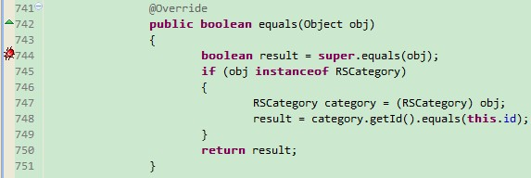
FindBugs 案例解析（4）
Notes:
Bug: PerfmSingleGraphPanel$RSCategory defines equals and uses Object.hashCode()
Pattern id: HE_EQUALS_USE_HASHCODE, type: HE, category: BAD_PRACTICE
解释：
重载了equals方法，却没有重载hashCode方法，如果使用object自己的hashCode，我们可以从JDK源代码可以看到object的hashCode方法是native的，它的值由虚拟机分配（某种情况下代表了在虚拟机中的地址或者唯一标识），每个对象都不一样。所以这很可能违反“Equals相等，hashcode一定相等；hashcode相等，equals不一定相等。”除非你保证不运用到HashMap/HashTable等运用散列表查找值的数据结构中。否则，发生任何事情都是有可能的。
关于何时改写hashcode，请参考：在重写了对象的equals方法后，还需要重写hashCode方法吗?
关于编写高质量的equals方法：
1.先使用==操作符检查是否是同一个对象，==都相等，那么逻辑相等肯定成立；
2.然后使用instanceof操作符检查“参数是否为正确的类型”；
3.把参数转换成正确的类型；
4.对于该类中的非基本类型变量，递归调用equals方法；
5.变量的比较顺序可能会影响到equals方法的性能，应该最先比较最有可能不一致的变量，或者是开销最低的变量。
当你编写完成equals方法之后，应该问自己三个问题：它是否是对称的、传递的、一致的？
解决方法：
除非你保证不运用到HashMap/HashTable等运用散列表查找值的数据结构中，请重写hashcode方法。

Slide 24
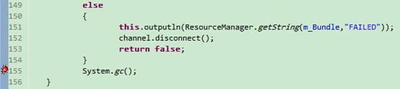
FindBugs 案例解析（5）
Notes:
Bug: DBExportTask2.exportDBRecords(DBExportProperty, String) forces garbage collection; extremely dubious except in benchmarking code
Pattern id: DM_GC, type: Dm, category: PERFORMANCE
解释：
有两点：
System.gc()只是建议，不是命令，JVM不能保证立刻执行垃圾回收。
System.gc()被显示调用时，很大可能会触发Full GC。
GC有两种类型：Scavenge GC和Full GC，Scavenge GC一般是针对年轻代区（Eden区）进行GC，不会影响老年代和永生代（PerGen），由于大部分对象都是从Eden区开始的，所以Scavenge GC会频繁进行，GC算法速度也更快，效率更高。但是Full GC不同，Full GC是对整个堆进行整理，包括Young、Tenured和Perm，所以比Scavenge GC要慢，因此应该尽可能减少Full GC的次数。
解决方法：
去掉System.gc()

Slide 25
FindBugs 案例解析（6）
基本类型被装箱后又被强制拆箱为其他基本类型
long ret = 0;
if (s2 > s1)
ret = (s2 - s1) / 1000;
if (ret < 0) {// 如果返回值小于0，则返回整数最大值
ret = Integer.MAX_VALUE;
}
return new Long(ret).intValue();
Notes:
简评：作者的意图是通过new Long(ret).intValue()将long转换为int，
其实只要用(int)ret这种方式就可以达到目的了，且避免了装箱拆箱性能损失。

Slide 26
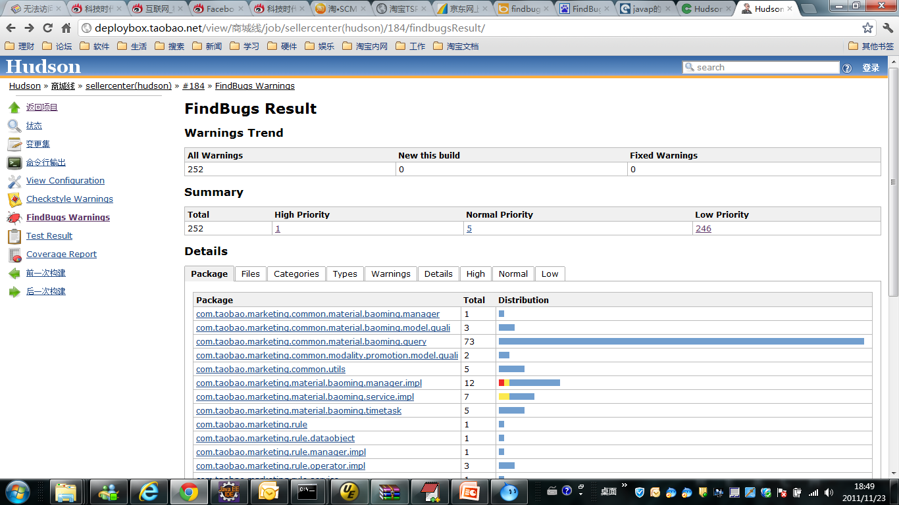
FindBugs与持续集成
Notes:
http://deploybox.taobao.net/view/%E5%95%86%E5%9F%8E%E7%BA%BF/job/sellercenter(hudson)/184/findbugsResult/

Slide 27
总结
1.Findbugs介绍
2.Findbugs使用
3.Findbugs进阶
4.Findbugs案例
Notes:
Findbugs不是万能的，仍然要借助于代码review等人工方式

Slide 28
谢谢！

